Slide 1
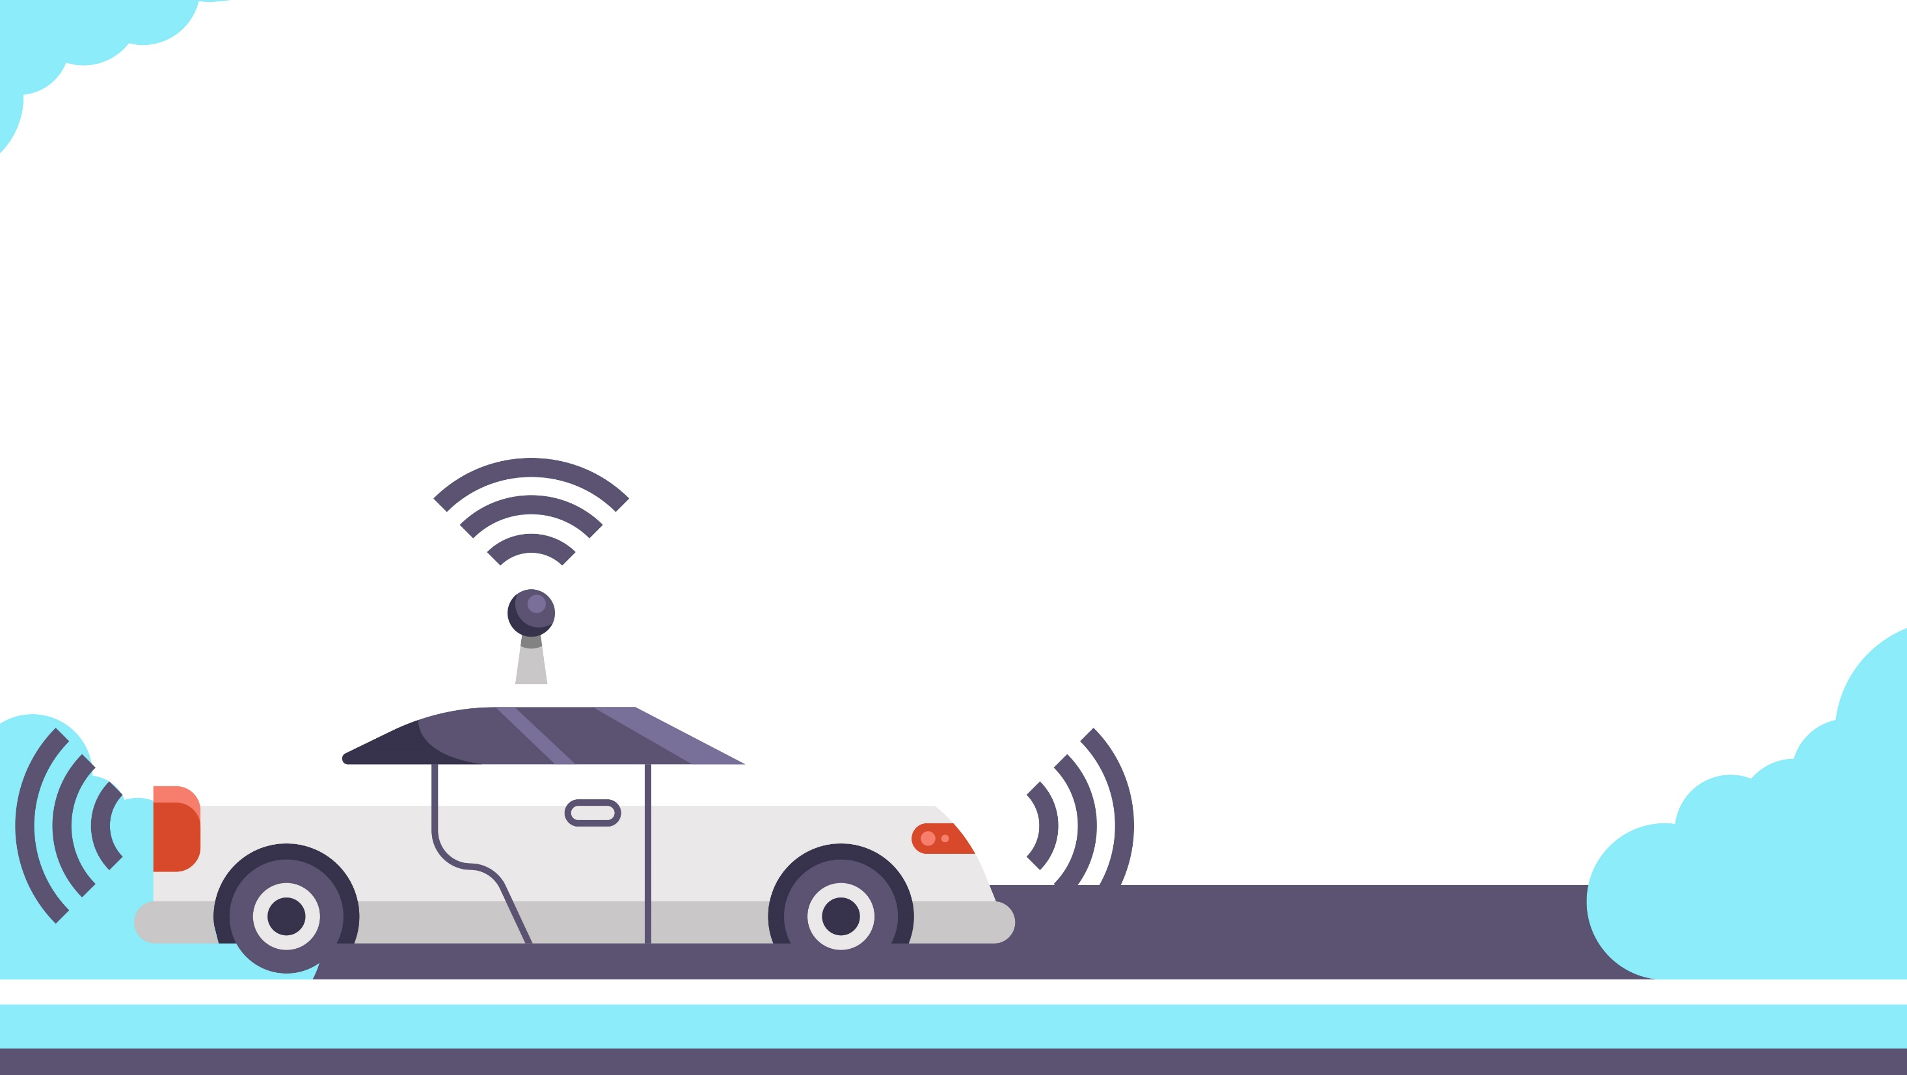
功能丰富的传感技术
探索1 物联网的传感技术
时间：2024.9.27

Slide 2

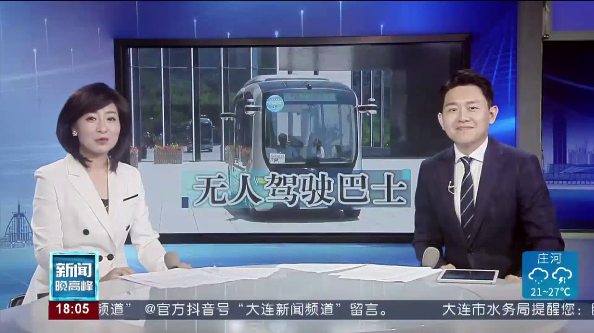

Slide 3
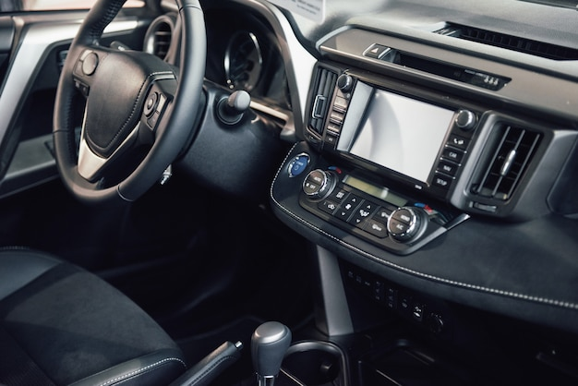
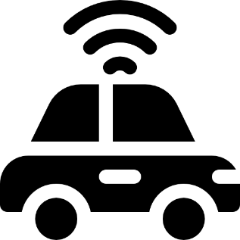
探究一、
要实现以下功能，汽车需要采集哪些数据？如何获得这些信息？
小组合作要求：
小组成员每人选择其中一项功能，进行探究。
在小组内交流探究结果，完成表格。
01
实现功能 | 采集数据 | 如何获得
自动避障
环境感知
导航与路径规划
自动泊车
02

Slide 4
自动驾驶汽车
实现功能 | 采集数据
自动避障 | 汽车与障碍物之间的距离 | 激光雷达
环境感知 | 捕获道路上的交通标志、行驶的车辆、行人、道路标记等图像信息 | 摄像头
导航与路径规划 | 采集车辆的实时位置、速度、方向等数据 | GPS
自动泊车 | 检测近距离的物体 | 超声波雷达
如何获得
传感器
传感器就是一种检测装置。
无人驾驶就是一种利用先进传感技术和计算技术，使汽车能够在没有人类干预的情况下实现自主导航和驾驶的技术。

Slide 5
请分析图中的设备，它们在工作时被用于感知哪些信息？
压力传感器
温度传感器
湿度传感器
烟雾传感器
血氧传感器……
加速度传感器
光学心率传感器

Slide 6
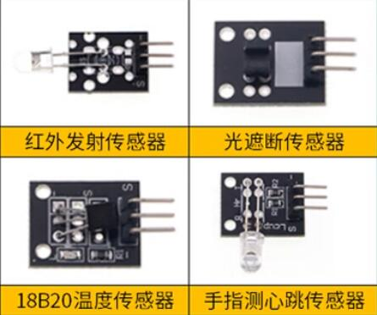
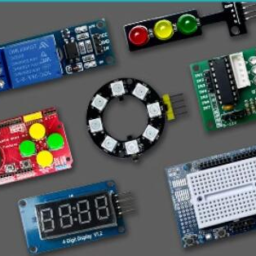
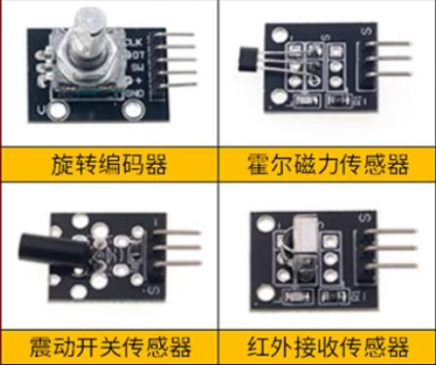
传感器能感受到被测量的信息，如温度、湿度、压力、光照等，并将这些信息按照一定规律转换成电信号或其他所需形式的信号输出，以满足信息的显示、传输、处理等需求。

Slide 7
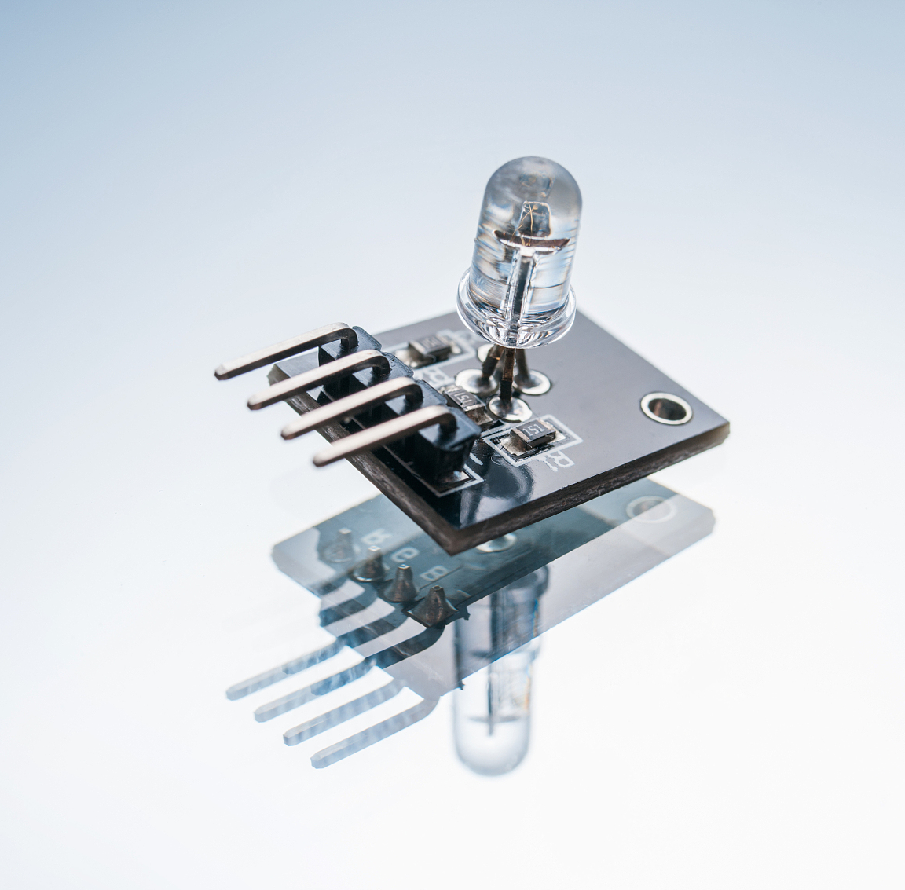
探究二、
认识功能丰富的传感器
常见的传感器：声音传感器、化学传感器、光敏传感器、超声波传感器、红外传感器、图像传感器……
选择一个你感兴趣的传感器，探究一下它的功能是什么？有什么应用？再将它与人类感觉器官进行类比，完成下表中的一行。
感觉 | 传感器 | 功能 | 具体应用
听觉
视觉
嗅觉
味觉
触觉

Slide 8
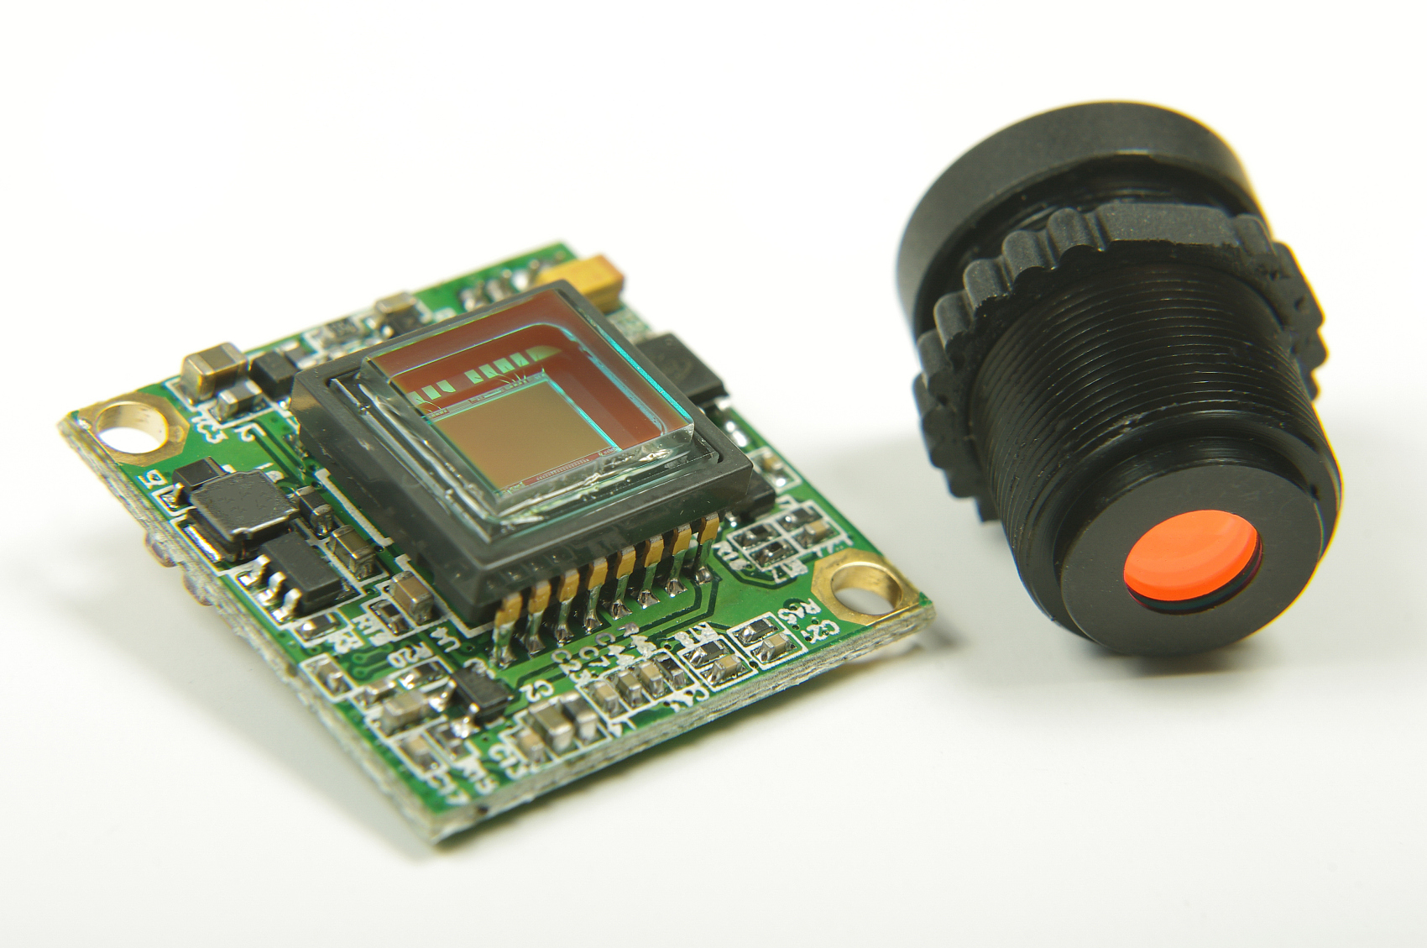
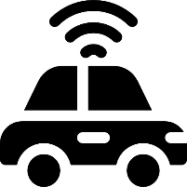
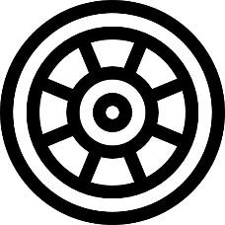
传感器是物联网的“感觉器官”，在物联设备中有广泛运用。传感器不仅能精准采集温度、湿度、质量、距离等人类可以感知的数据，还能够拓展人类的感觉器官，收到人类无法感知到的弱磁、离子、射线等信号。

Slide 9
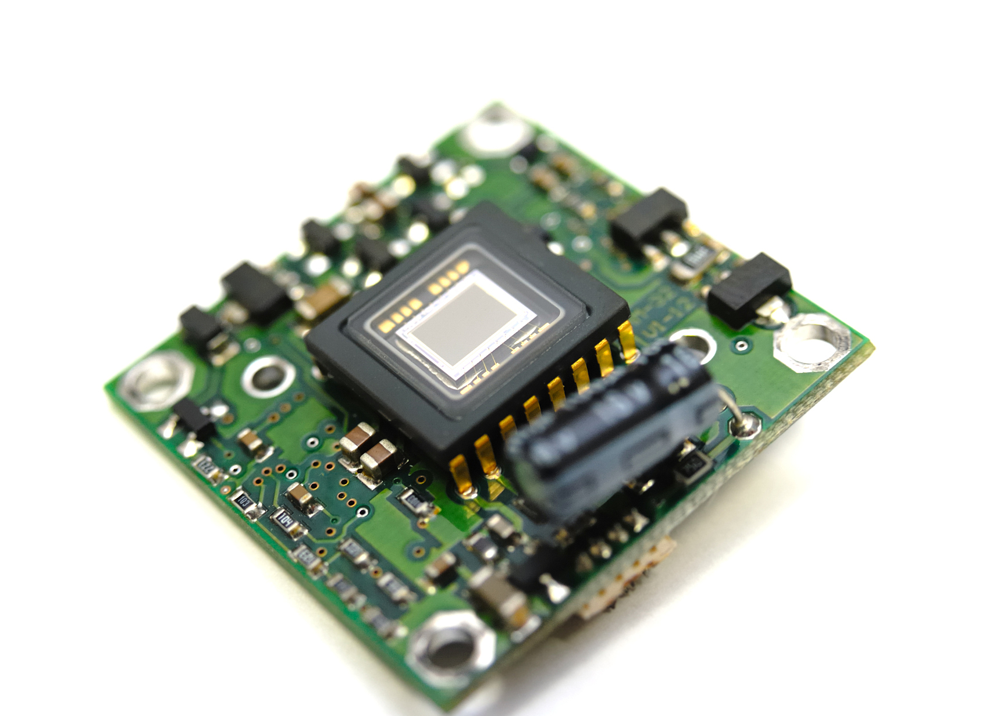
畅想未来
展开你的想象力，将这些传感器进行组合，或者再加入一些其它的传感器，从而开发出能实现你想象中功能的设备吗？

